Slide 1

Équipe CCH Tagetik – réunion bimestrielle
Mai 2024

Slide 2
Agenda
Annonces et mises à jour sur les projets en cours
Statut formations et certifications 2023/2024
CCH Tagetik InTouch24 – Annonces et nouveautés
Nouvelle UI vs legacy UI pour nos clients
Statut initiatives internes de l’équipe Tagetik
Varia:

Slide 3
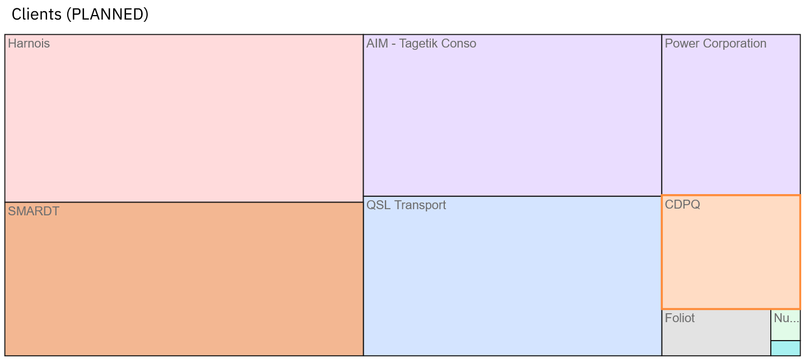
Annonces et projets en cours
Clients et projets en 2024:
En cours:
SmarDT (Conso)
QSL (Conso)
Harnois (B&P)
AIM (Consolidation support)
AIM (Conso assessment)
AIM (FP&A assessment)
CDPQ (Support/évolutions)
Groupe Nutri (Support)
Power Corporation (Consolidation, CO Phase 0)
RCGT (ESG)
Support: Bausch Health, B&L, Foliot, Pelican
A venir:
Power (CO)
AIM (FP&A)
SmarDT (Lease Accounting, B&P, CO)
QSL (CO, B&P)
Harnois (Conso)
CDPQ (Budget Models+CO)
Occupation client – Q2 2024

Slide 4
Statut Plan de formation CCH Tagetik (sept 2023/sept2024)

Slide 5

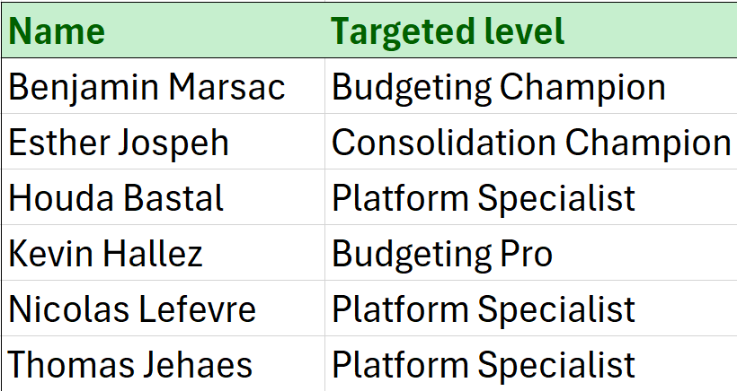
Plan de formation CCH Tagetik
Formation et Certification Tagetik se font selon 2 axes principaux:
Consolidation
Budgeting & Planning

Slide 6


Plan de formation CCH Tagetik

Slide 7
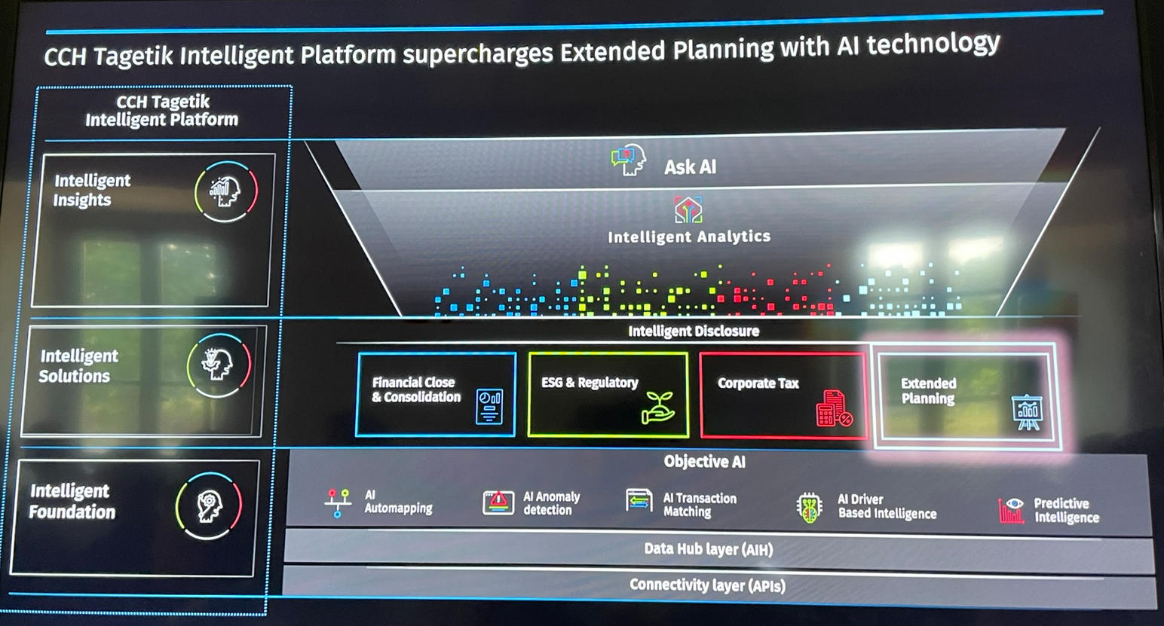
Retours sur CCH Tagetik InTouch 2024 - General

Slide 8
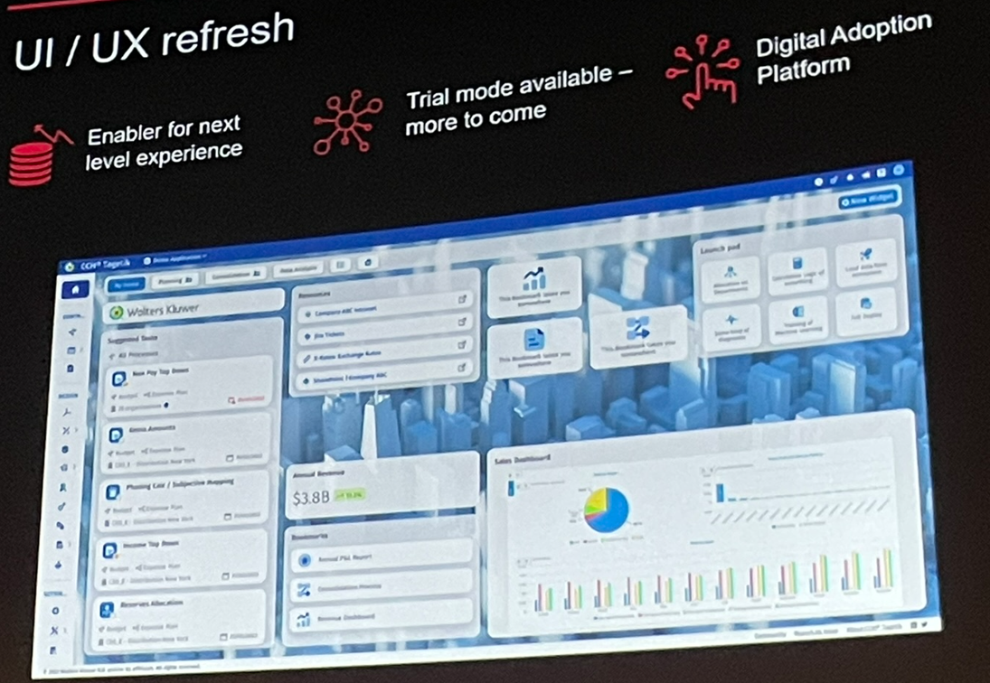
Retours sur CCH Tagetik InTouch 2024

Slide 9
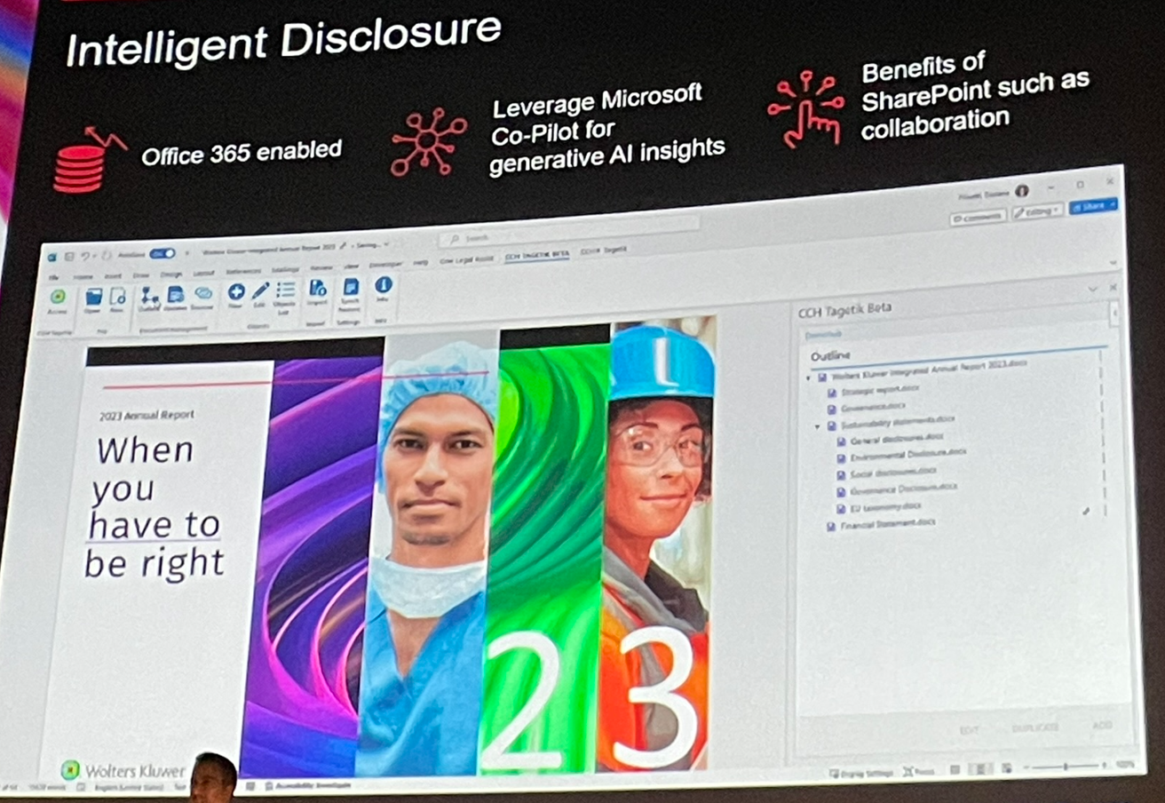
Retours sur CCH Tagetik InTouch 2024

Slide 10
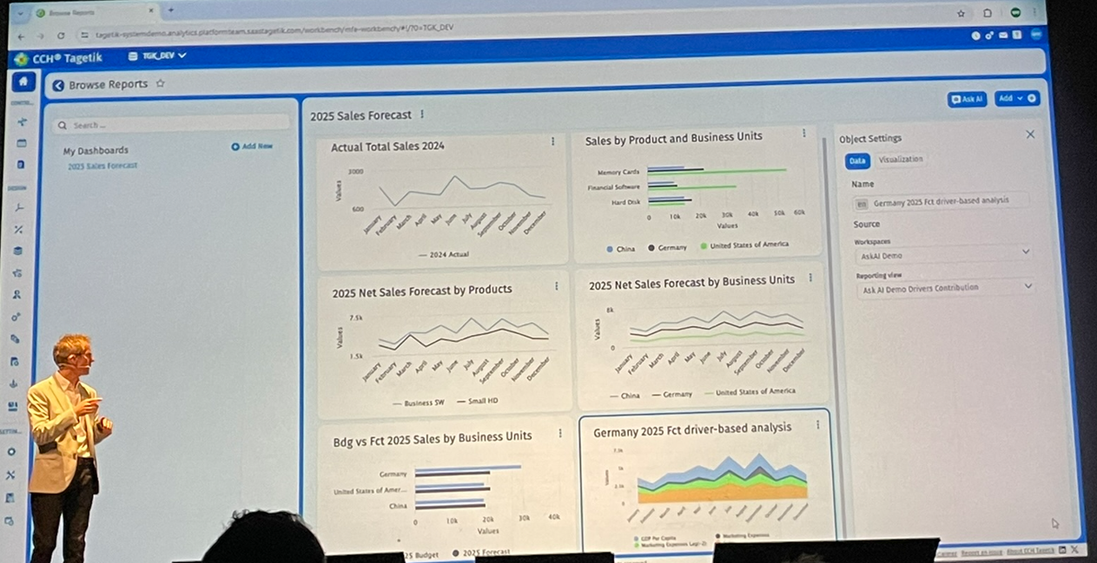
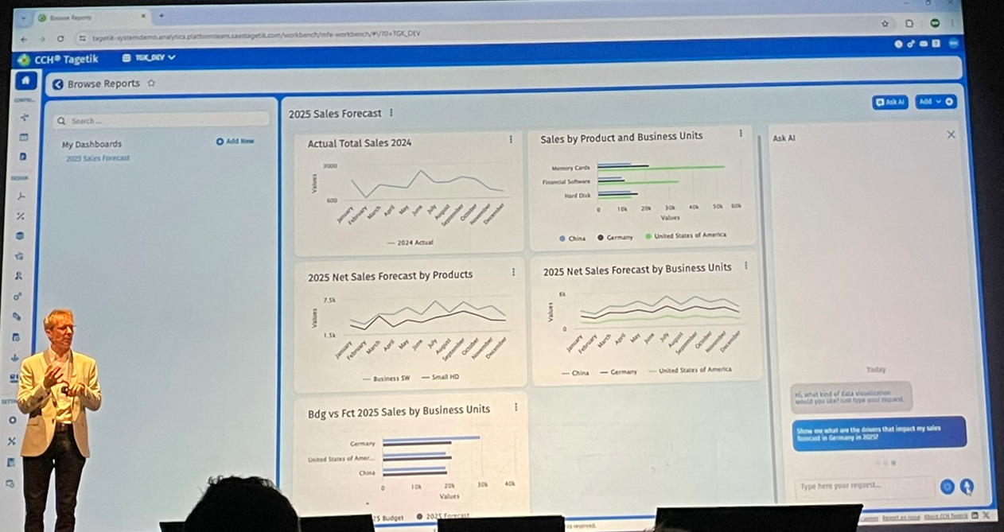
Retours sur CCH Tagetik InTouch 2024 – Ask AI

Slide 11
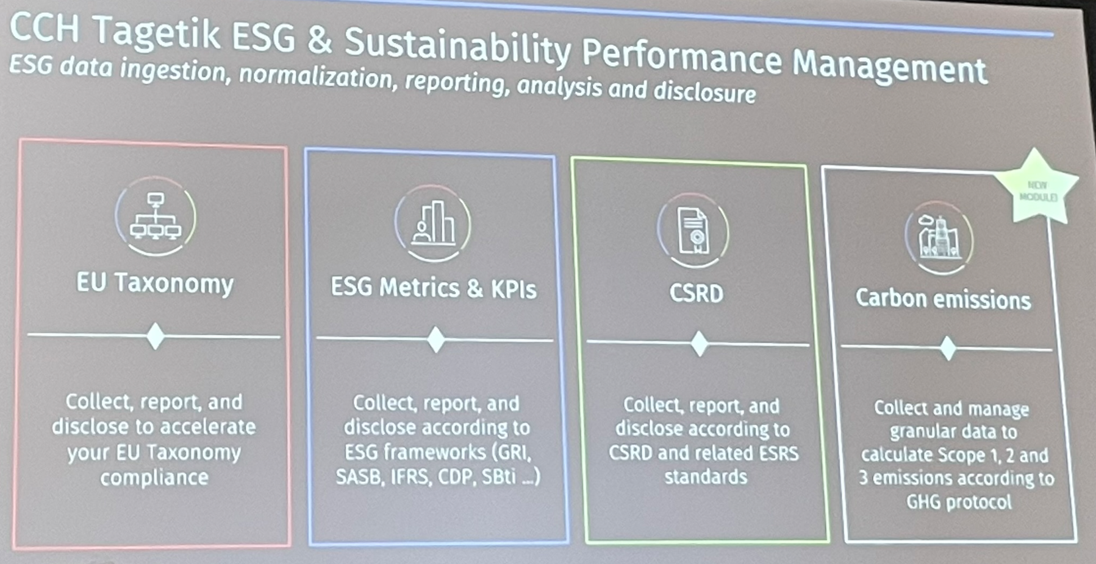
Retours sur CCH Tagetik InTouch 2024 - ESG

Slide 12
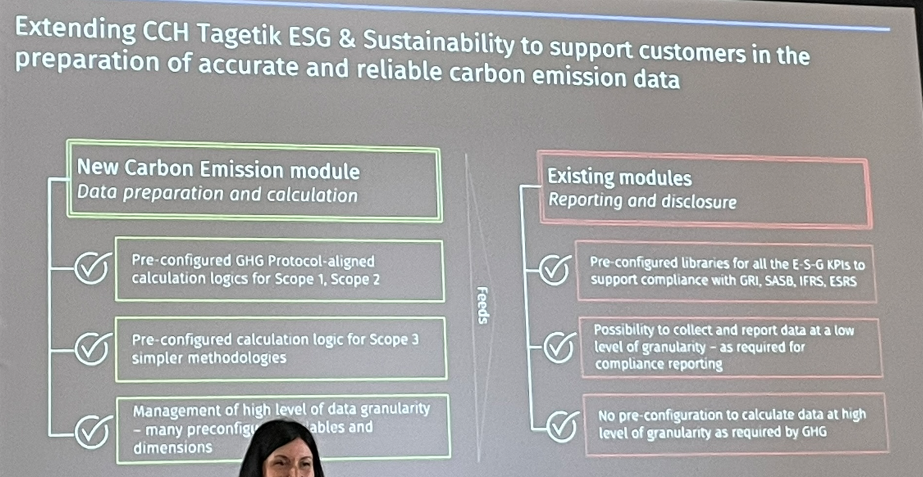
Retours sur CCH Tagetik InTouch 2024

Slide 13
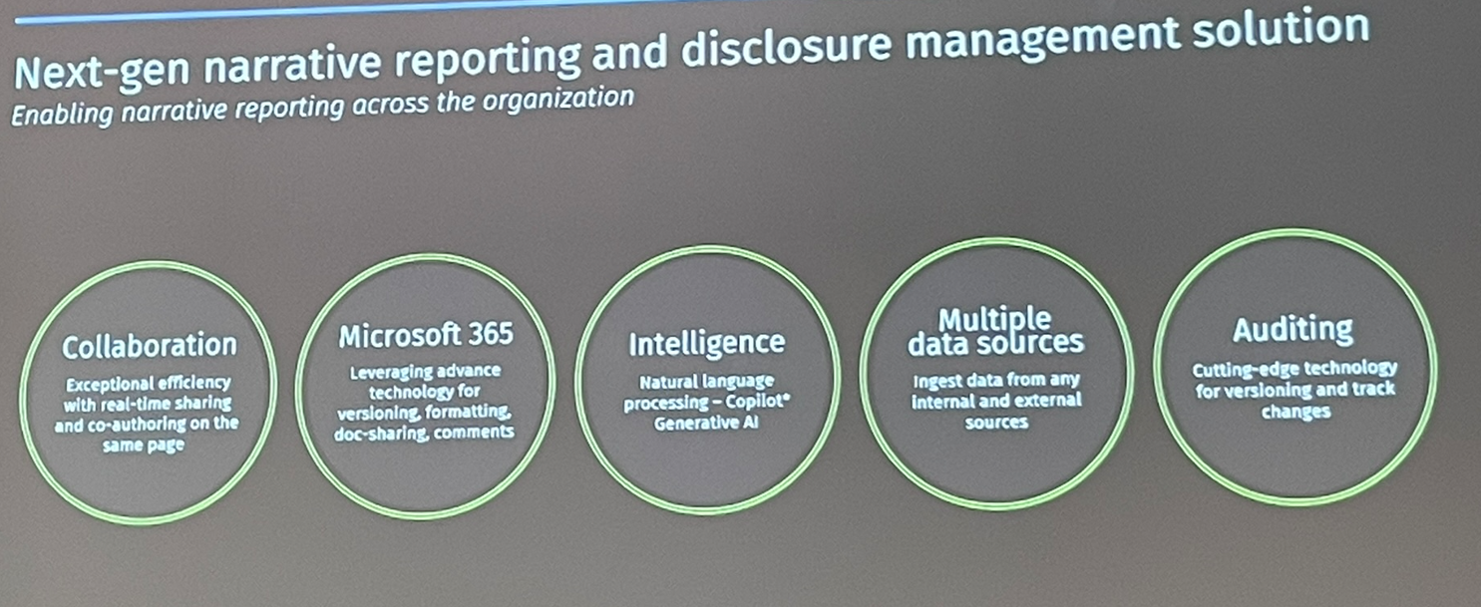
Retours sur CCH Tagetik InTouch 2024 – Collaborative Office

Slide 14
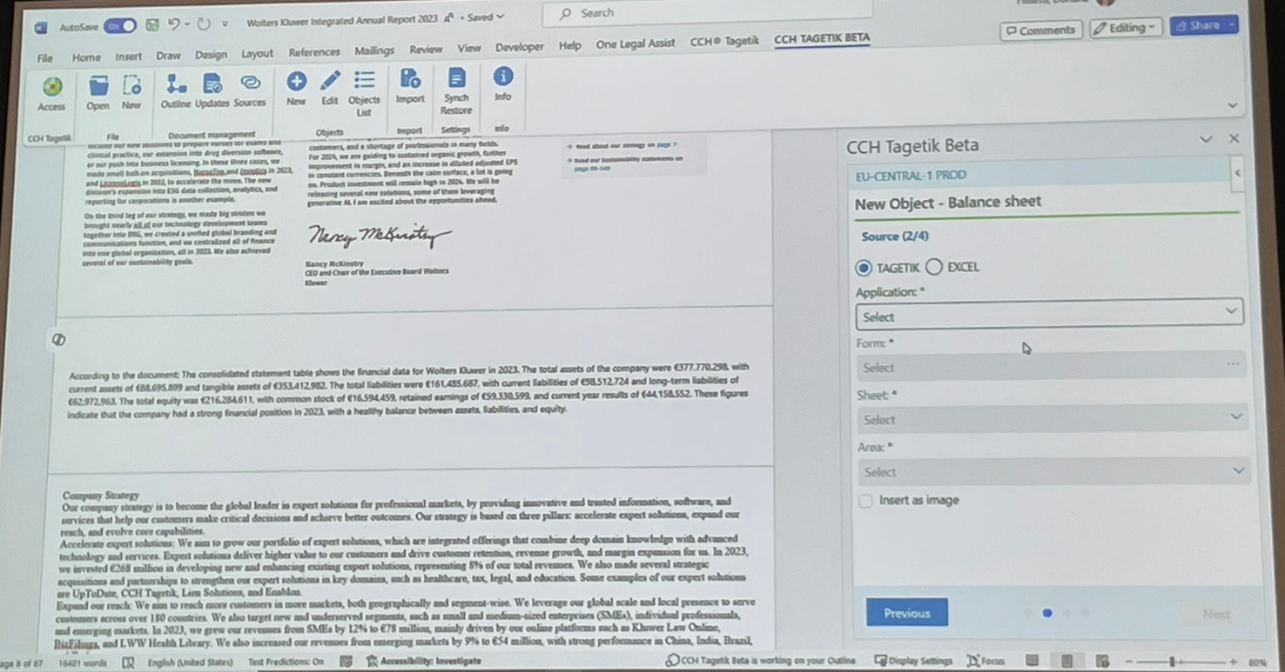
Retours sur CCH Tagetik InTouch 2024 – Collaborative Office

Slide 15
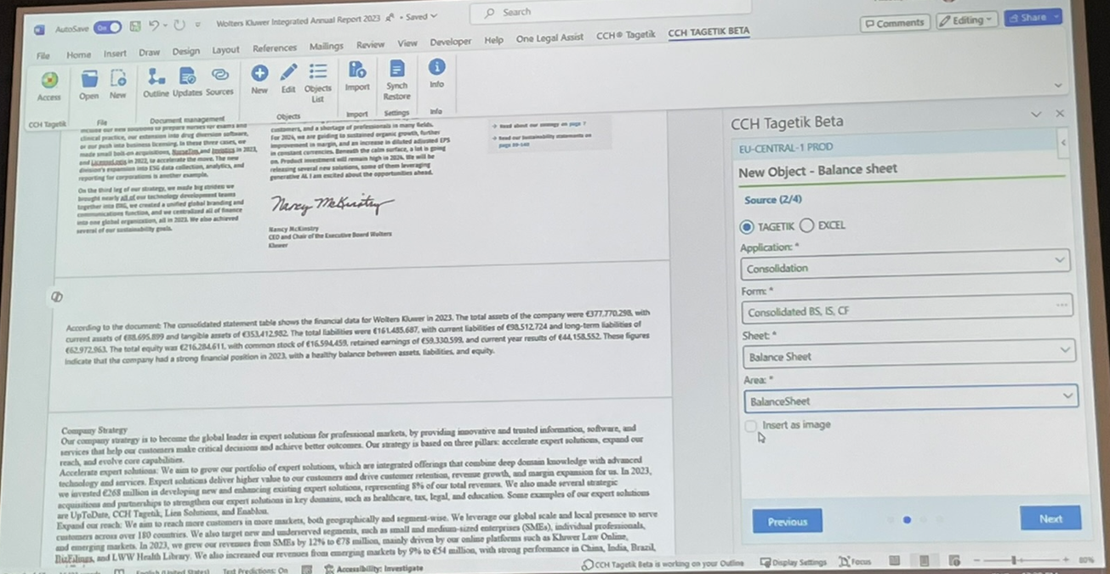
Retours sur CCH Tagetik InTouch 2024 – Collaborative Office

Slide 16
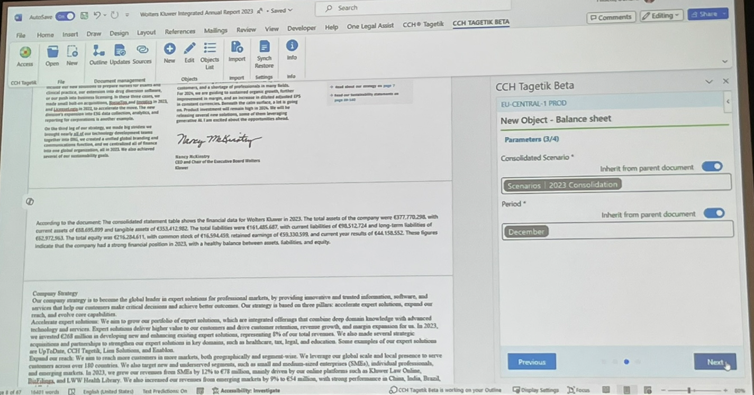
Retours sur CCH Tagetik InTouch 2024

Slide 17
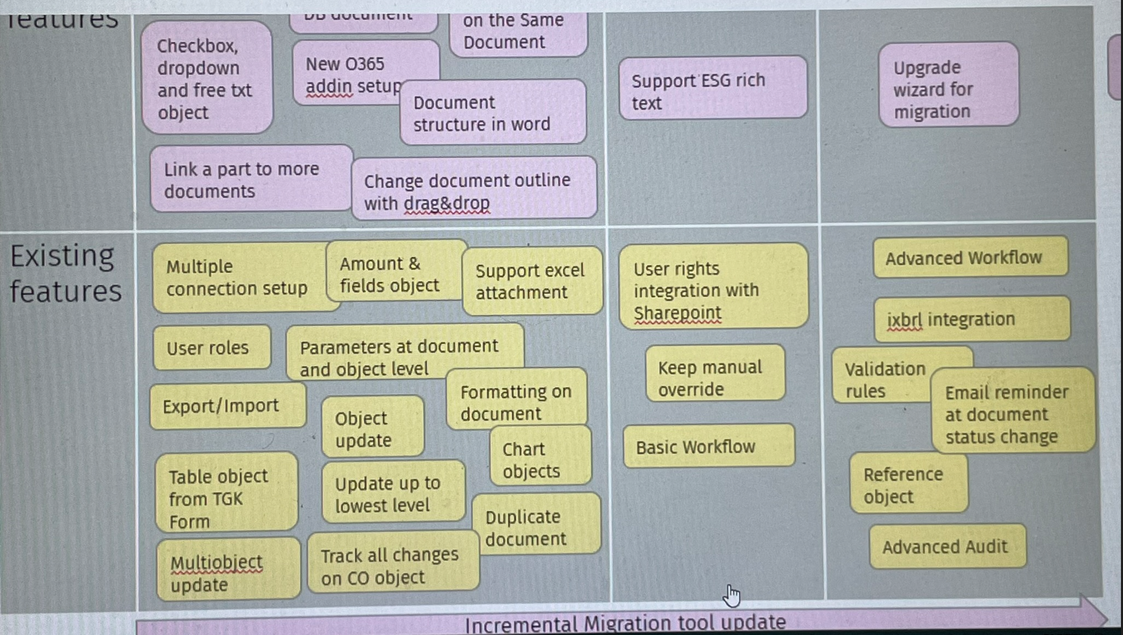
Retours sur CCH Tagetik InTouch 2024 – Collaborative Office

Slide 18
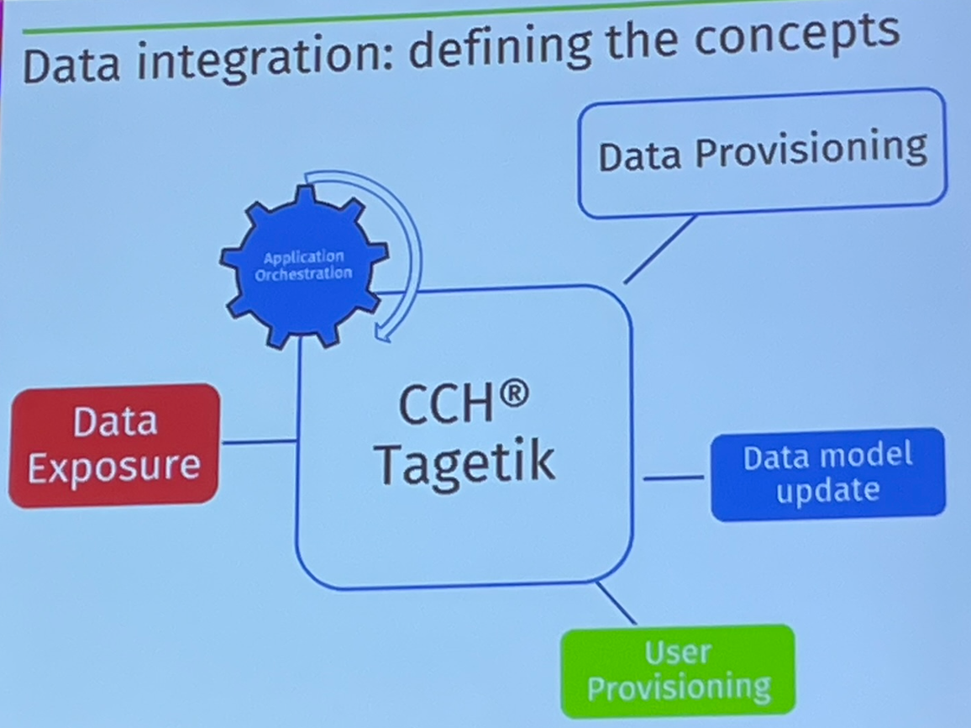
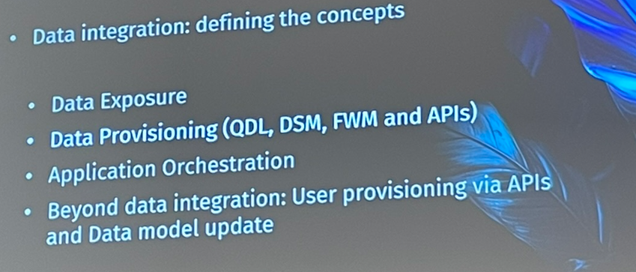
Retours sur CCH Tagetik InTouch 2024 – Data integration

Slide 19
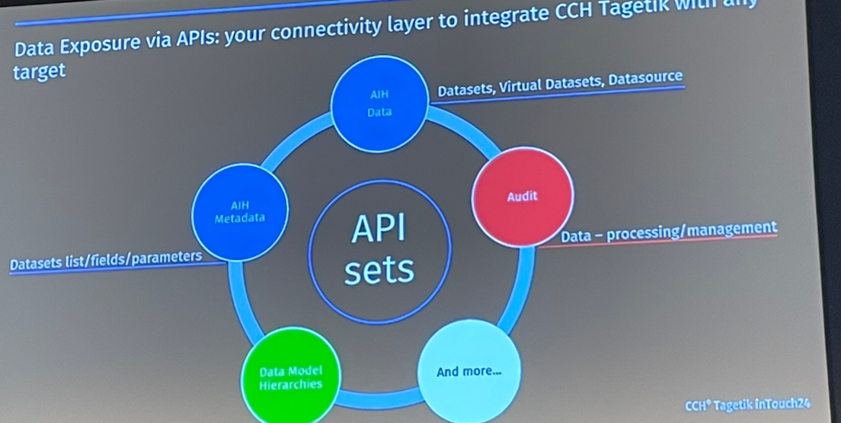
Retours sur CCH Tagetik InTouch 2024

Slide 20
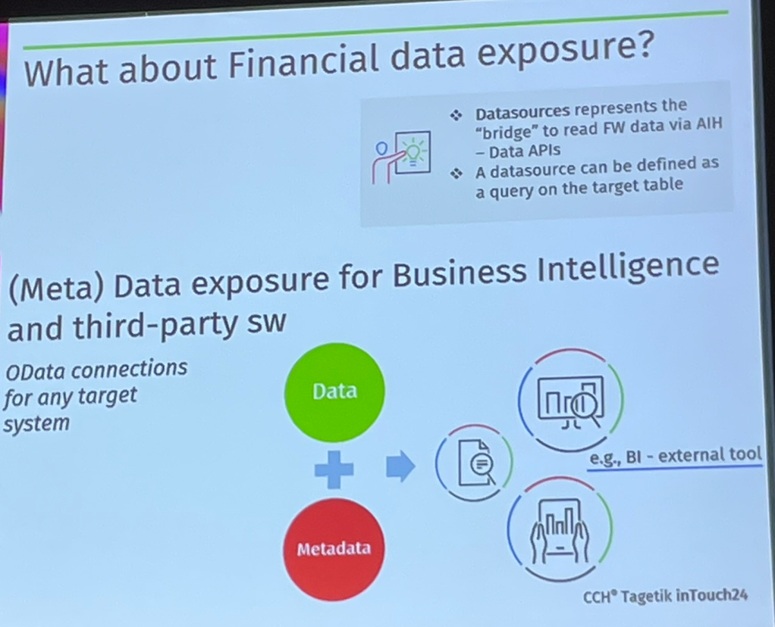
Retours sur CCH Tagetik InTouch 2024

Slide 21
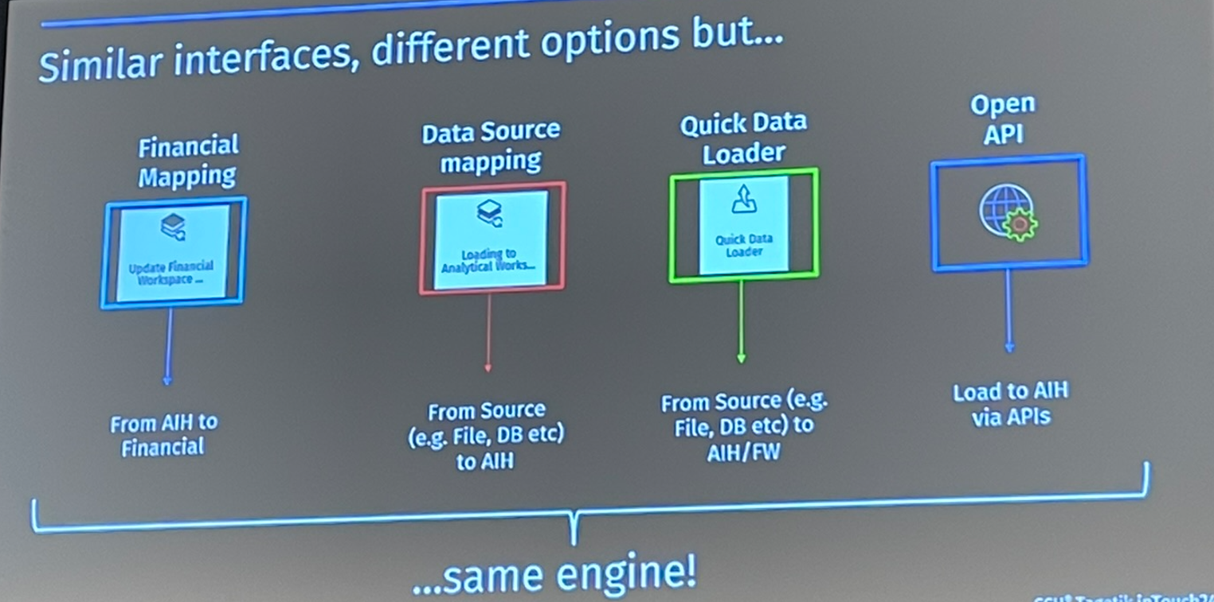
Retours sur CCH Tagetik InTouch 2024

Slide 22
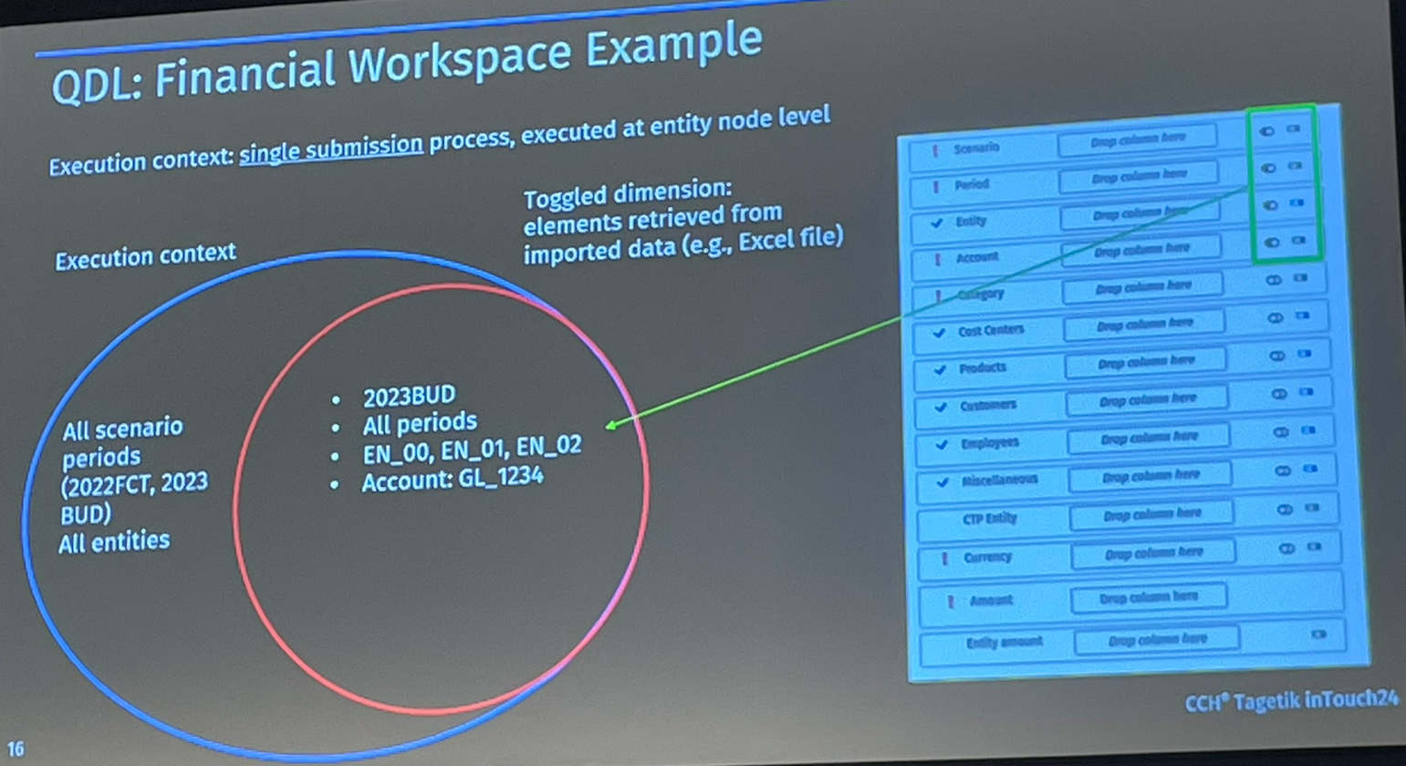
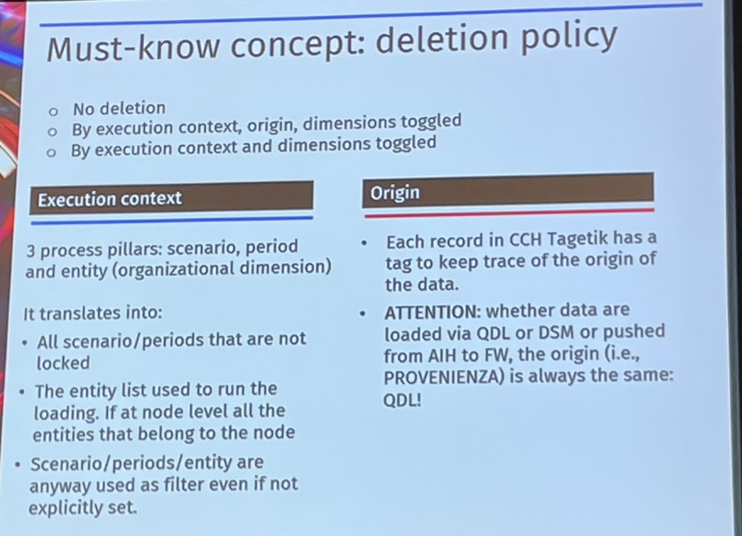
Retours sur CCH Tagetik InTouch 2024

Slide 23
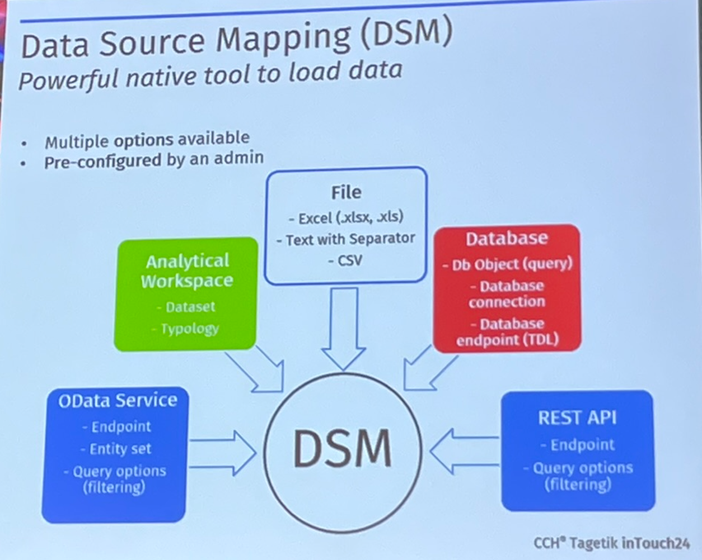
Retours sur CCH Tagetik InTouch 2024

Slide 24
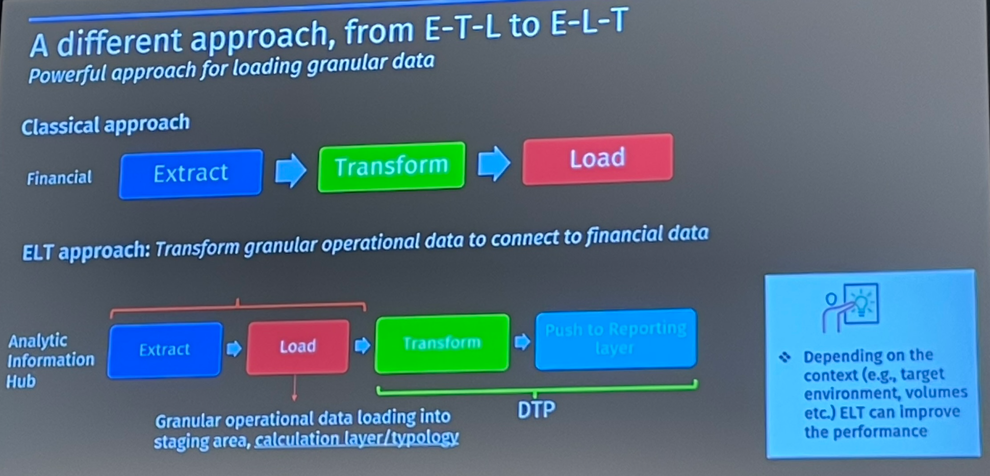
Retours sur CCH Tagetik InTouch 2024

Slide 25
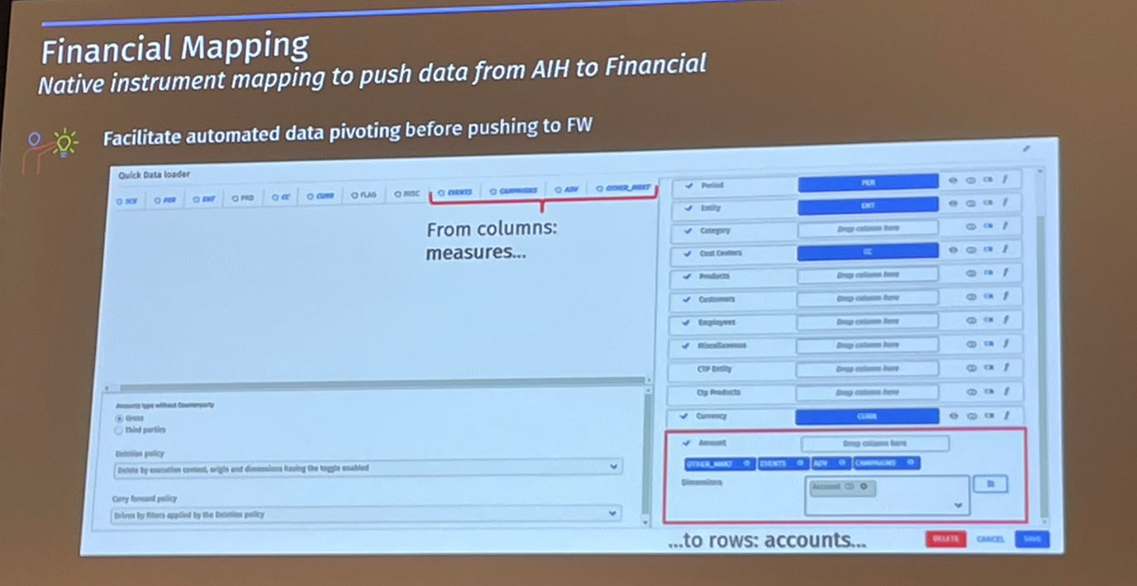
Retours sur CCH Tagetik InTouch 2024

Slide 26
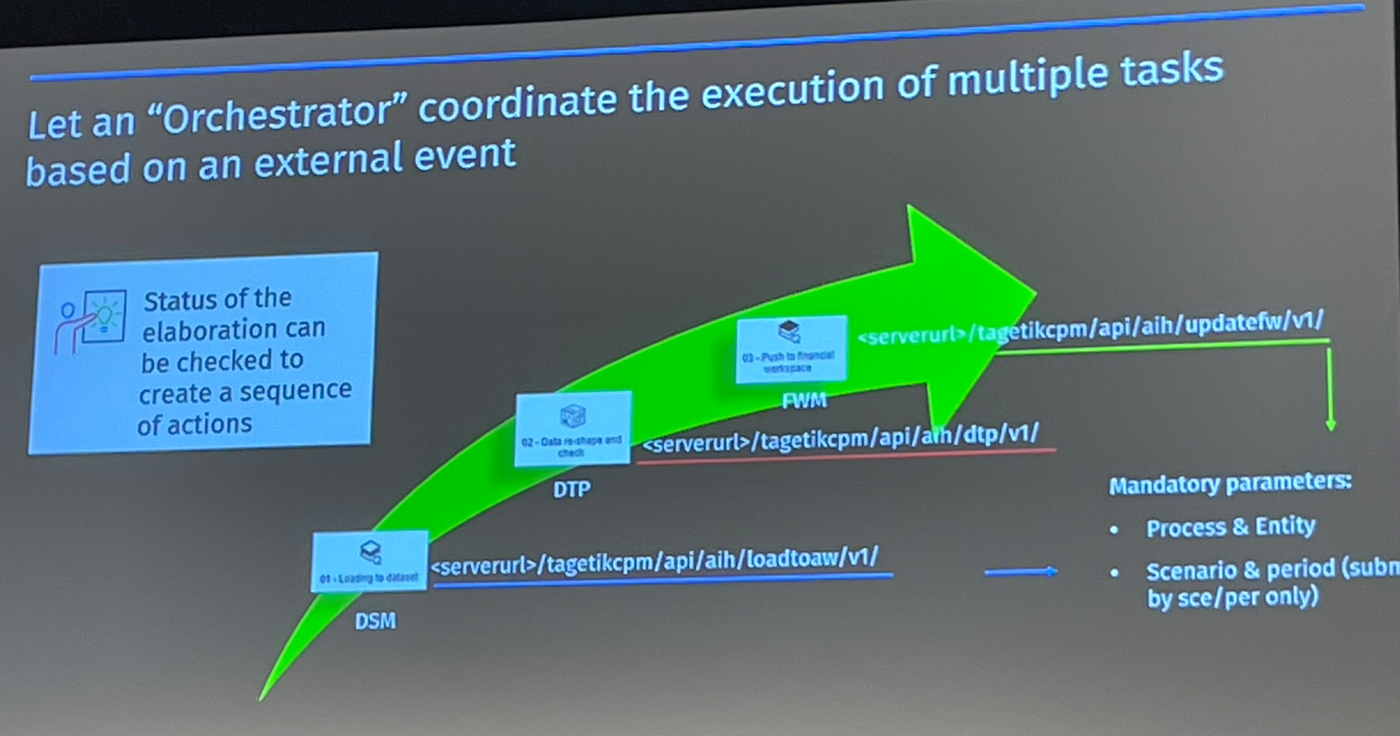
Retours sur CCH Tagetik InTouch 2024

Slide 27
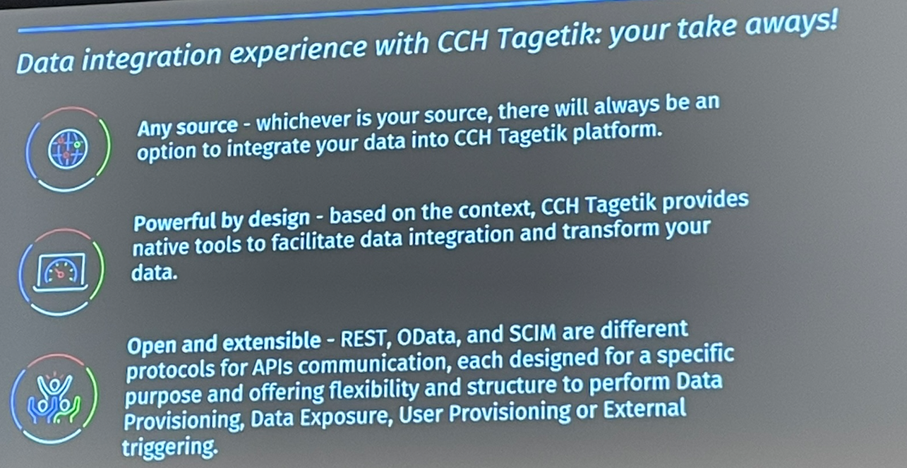
Retours sur CCH Tagetik InTouch 2024

Slide 28
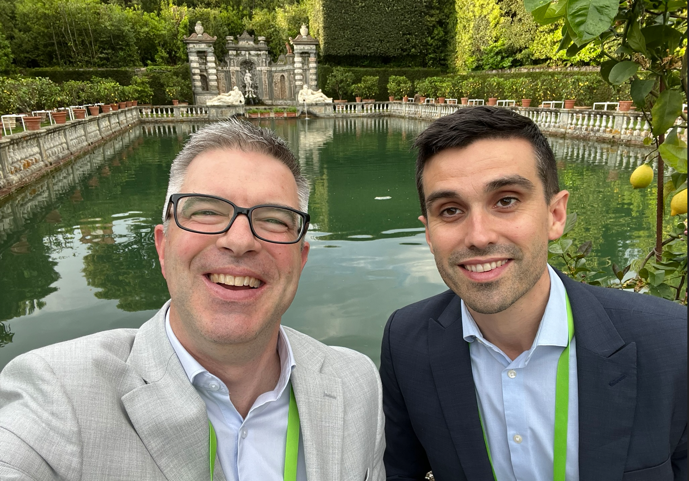
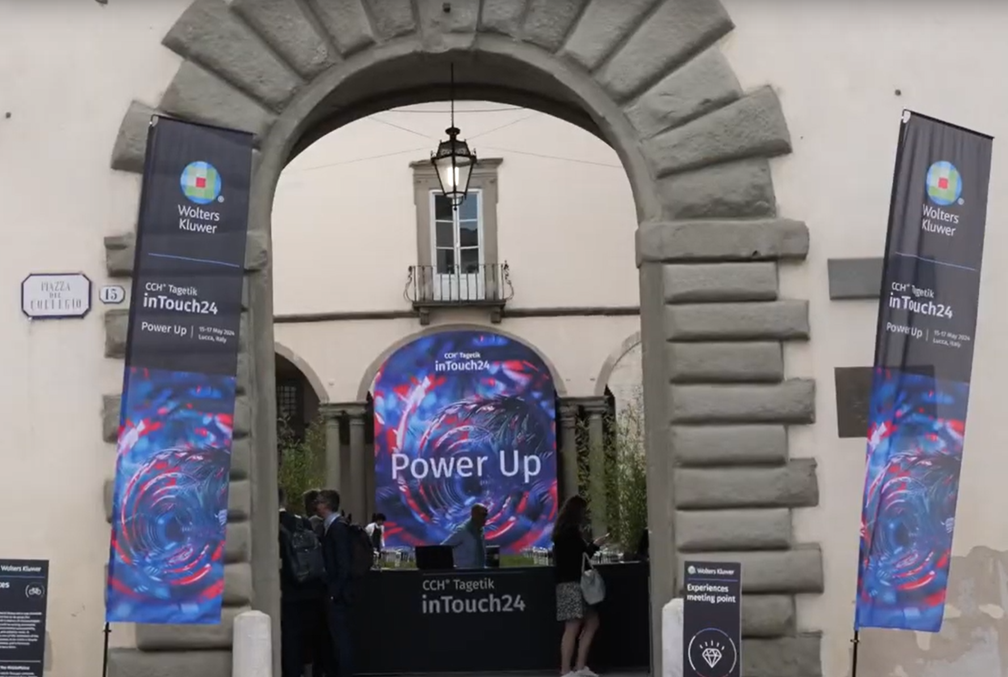
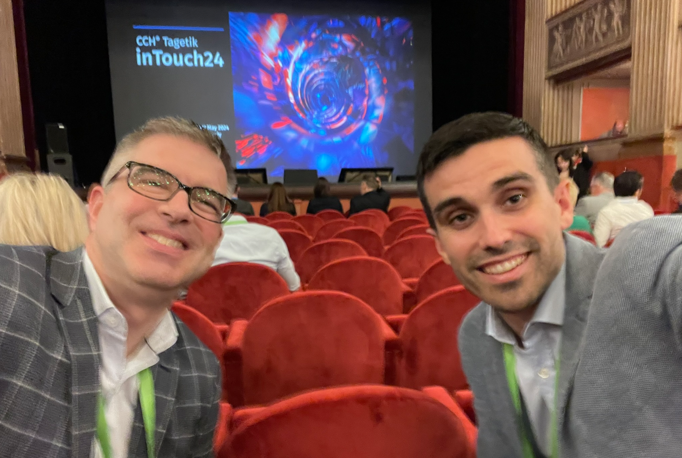
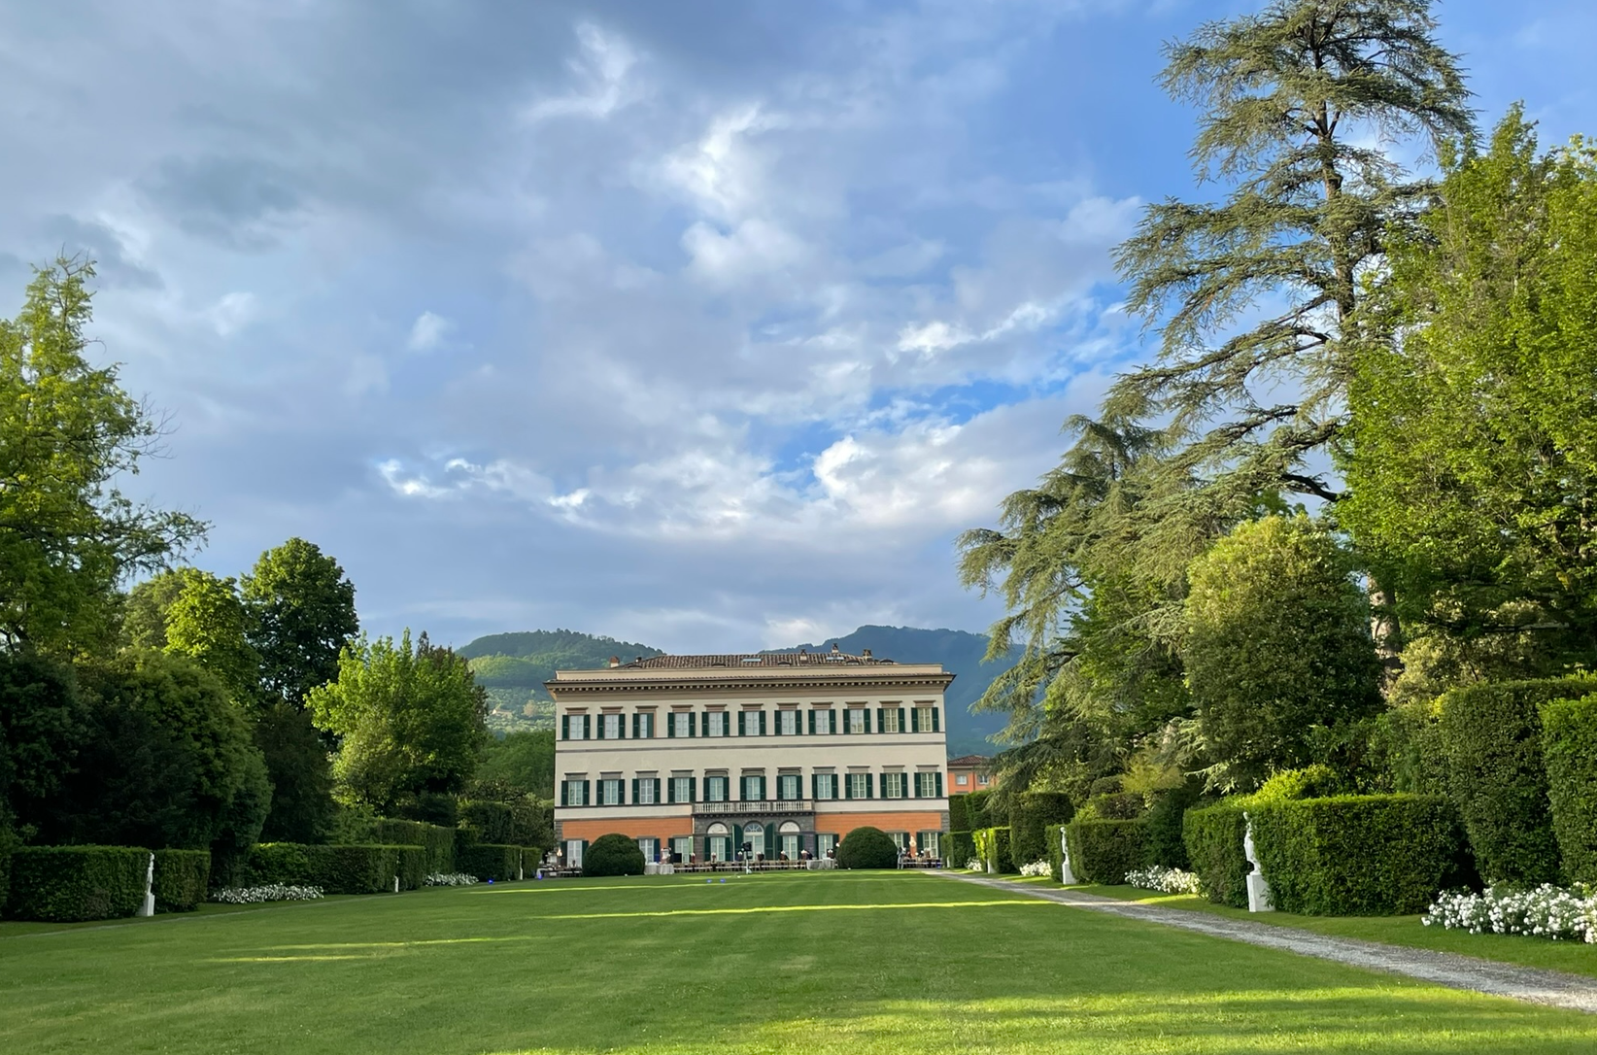
Retours sur CCH Tagetik InTouch 2024

Slide 29
Objectifs et initiatives de l’équipe Tagetik
Initiatives | Responsable | Contributeur(s) | Consulté(s)
Formaliser un template rapport générique | Diego | Diego | Esther, Benjamin
Définir un Tagetik style standard à utiliser sur tous les projets | Kevin | Kevin | Esther
Checklist on boarding projet (outils et accès clients, prise de connaissance et copréhension de la BRD, …) | Thomas | Thomas | Benjamin
Installer Tagetik sur un serveur interne RCGT | Houda | Diego | Benjamin
Créer une application Conso générique | Esther | Diego, Houda | Normand
Connecter PowerBI à Tagetik (TERMINÉ) | Houda | Houda
Construire des accélérateurs pour projet B&P (ex: AW parameters, Text origin dimension | Benjamin | Thomas, Kevin
Développement de la connaissance sur module ESG | Benjamin | Thomas | Julie Béliveau
Veille sur formations à conseiller aux membres de l’équipe | Thomas | Benjamin
Amélioration de la communication interne entre équipes EPM et BT | Benjamin

Slide 31
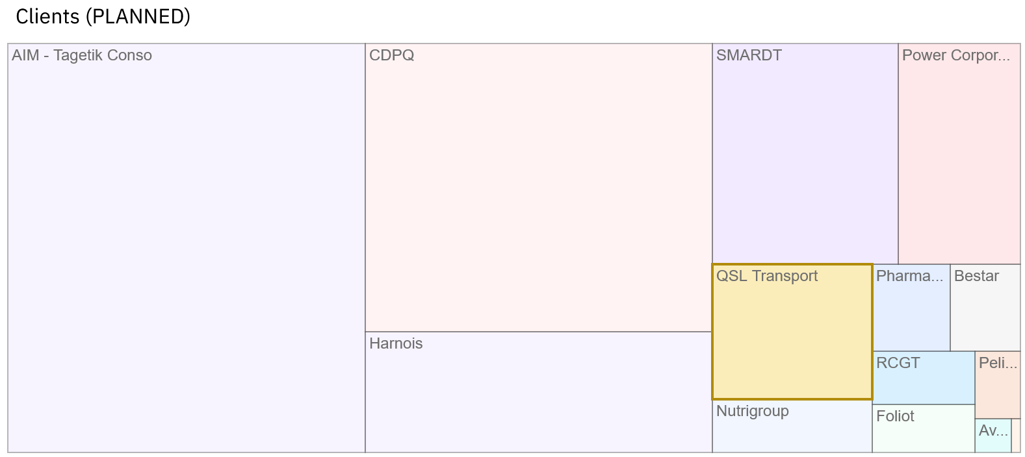
Annonces et projets en cours
Clients et projets en 2024:
En cours:
SmarDT (Conso)
QSL (Conso)
Harnois (B&P)
AIM (Consolidation)
CDPQ (Allocation/Budget Transfer)
Groupe Nutri (B&P)
Pharmascience (B&P)
Power Corporation (Consolidation)
RCGT (ESG)
Support: Bausch Health, B&L, Foliot, Pelican
A venir:
Power (CO)
AIM (FP&A)
SmarDT (Lease Accounting, B&P)
QSL (CO, B&P)
Harnois (Conso)
CDPQ (Budget Models+CO)
Occupation client – Q1 2024

Slide 32

Retour sur le CCH Tagetik InTouch North America

